Slide 1
Палочки-выручалочки.

Slide 2
Котенок Художник.
Это котенок Художник. Он будет детям помогать в работе с пособием: давать пояснения, представлять разделы.

Slide 3
Палочки-выручалочки.
Это не просто палочки. Это палочки - выручалочки. Они сделают путь овладения знаниями более легким и понятным , дадут возможность посмотреть на обычные вещи с необычной стороны.

Slide 4
Цели и задачи.
Развитие мелкой моторики.
Подготовка руки к письму.
Развитие логики, памяти, координации движений руки.
Воспитание самостоятельности.
Формирование собственного мнения.

Slide 5
Задания используют для
Изучения нового материала.
Повторения пройденного.
В качестве контроля усвоения материала.

Slide 6
Структура пособия.
введение
разделы
Пояснения к разделам

Slide 7
Разделы.
Цветные дорожки.
Знакомство с палочками.
Дроби.
Симметрия.
Геометрические фигуры.
Порядковый счет.
Штриховка.

Slide 8
Разделы.
Измерение условной меркой.
Решение задач.
Числа второго десятка.
Много-мало,выше-ниже….
Пространство.
Цвет-число.
Состав числа.

Slide 9
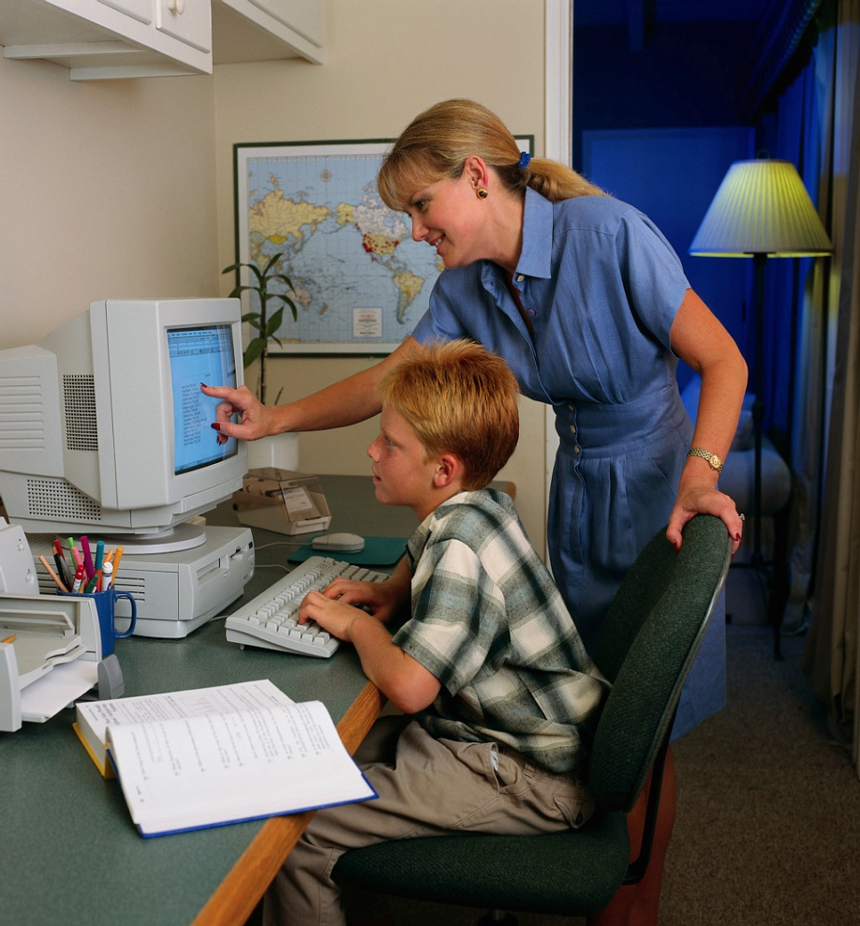
Кто занимается?
Задания выполняют дети 5-7 лет.
Им помогают родители
или воспитатели.

Slide 10
Время на выполнение.
Время на выполнение заданий подбирается индивидуально, но не более 20-25 минут. Если ребенок использует много времени взрослый может помочь ему.

Slide 11
Где заниматься?
Заниматься можно дома и в детском саду.

Slide 12
Формы работы
Подгрупповая
Индивидуальная
Групповая

Slide 13
Организация работы
Занятие
Часть занятия
Тест

Slide 14
Палочки Кюизенера.
Используем как:
Шаблон.
Измерение условной меркой.

Slide 15
Самооценка.
Я справился сам.
Я справился с помощью взрослого.
Я не справился с заданием.

Slide 16
Преимущества использования
Игровая форма занятий.
Простота использования.
Хорошее усвоение материала.
Пособие вырабатывает самостоятельность.
Необычная форма изучения материала.

